Slide 1


Lĩnh vực phát triển nhận thức
Đề tài: Đếm đến 6. NB chữ số 6
Lớp: 4A4

Slide 2


ÔN SỐ LƯỢNG TRONG PHẠM VI 5
1
2
3
4

Slide 3

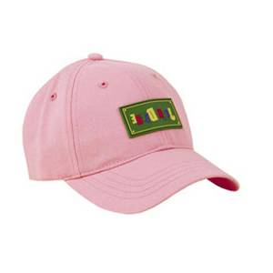

5
Cái mũ
thanhng721@gmail.com

Slide 4
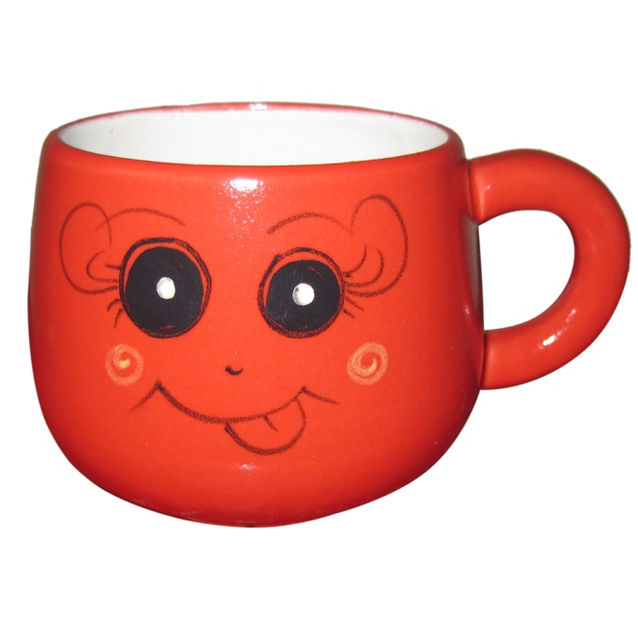

5
Cái cốc

Slide 5
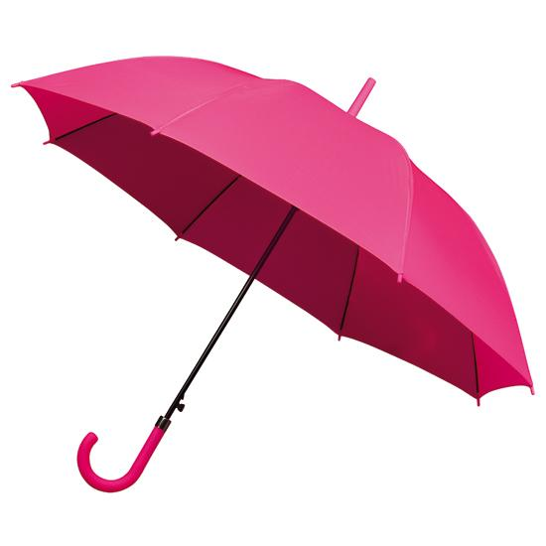
5
Cái ô

Slide 6
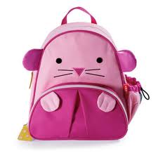

5
Cái ba lô

Slide 7
Đếm đến 6
Nhận biết số 6

Slide 8
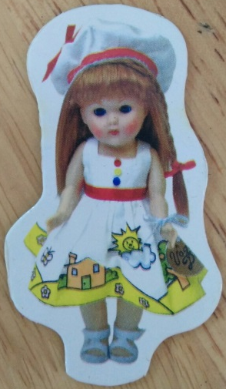
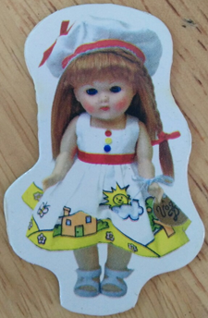
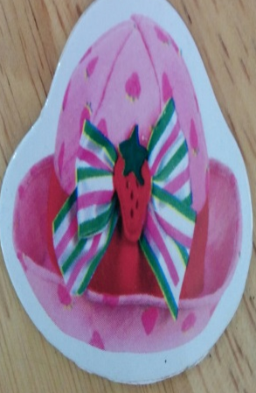
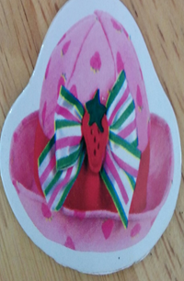
6

Slide 9
6

Slide 10
3
6
1
4

Slide 11

Trò chơi:
Tìm số đồ dùng có số lượng là 6

Slide 12
Trò chơi: 1
Tìm bạn thân

Slide 13
Trò chơi 2: Nhanh mắt nhanh tay

Slide 14


Chúc các con chăm ngoan

